Slide 1
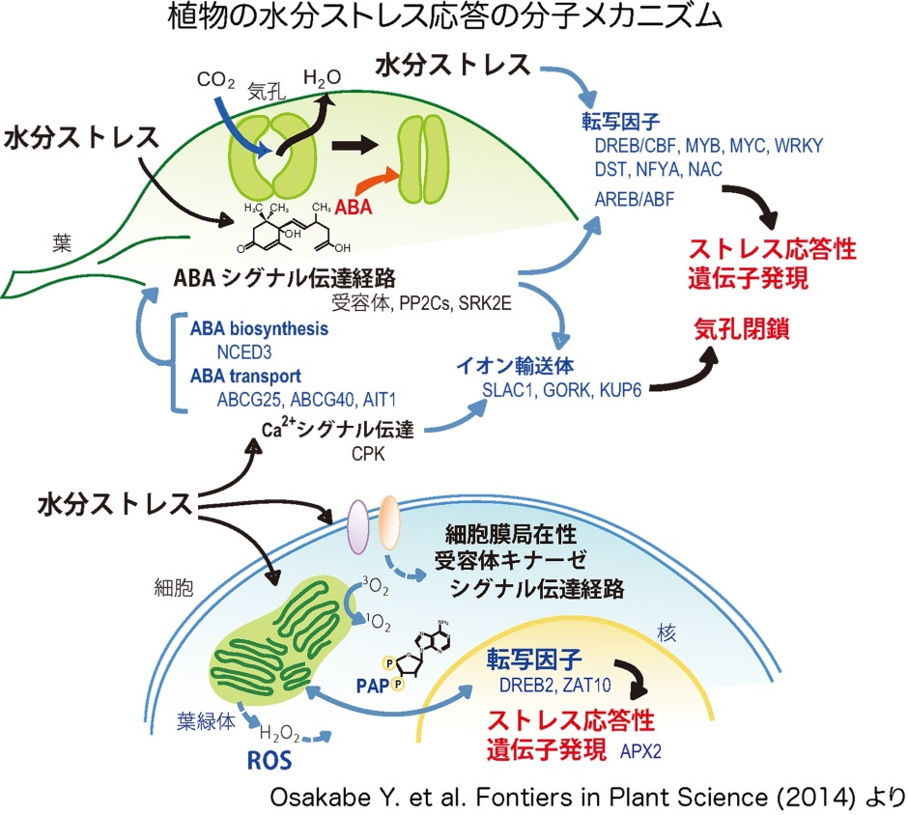
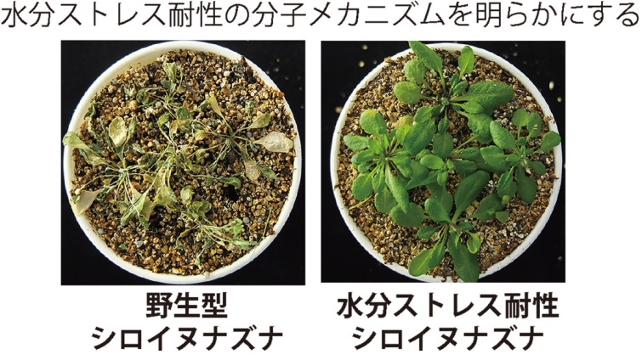
植物環境応答の分子メカニズムの解明
［キーワード：環境ストレス，受容体, ストレス耐性］ 准教授 刑部祐里子
内容：
移動することが出来ない植物にとって外界環境の感知は生命維持に重要です。特に水分は植物の生存や生産性に大きく影響します。水不足は生死を決める大きな環境変動であるため、植物体内における水環境の感知と防御のための応答反応は重要であり、植物は進化の過程でその応答反応を発達させてきました。土壌の水は根によって吸収され、道管によって全身に輸送されますが、一方で体内の水は葉の表面から失われ、葉の表面に存在する気孔によって調節(蒸散)されています。つまり気孔開閉により水分ストレスと光合成とのバランスが制御されています。
根や大気中の水分が低下した場合に、植物は細胞膜上で水分欠乏ストレスを受け、細胞内にその情報を伝達します。化合物や物理的刺激など水分欠乏ストレスに関わる細胞膜上のストレスセンサーとして、私たちは、細胞膜上に存在するキナーゼに着目し、そのシグナル伝達経路の詳細を解明しようと研究を進めています。シグナル伝達の下流では、植物ホルモンの生合成、転写因子や膜局在性輸送体の活性化、重要な代謝経路の調節など様々な制御が行われています。植物は、様々な環境条件に応じて以上のシグナル伝達を調節し、悪環境に対し生存できるように柔軟に対応していると考えられています。
細胞膜は外的因子の感受の場ですが、植物の細胞膜には、環境認識に役割を持つと考えられている未解明のタンパク質がまだ多く存在しています。私たちは、様々な機能タンパク質の環境応答における新たな役割が解明することで、ストレス環境に対する植物の瞬時で柔軟の応答反応など、その精巧な生存戦略を明らかにすることを目指しています。環境応答シグナル伝達を利用して、ゲノム編集などの新しいゲノム科学的手法を利用し、作物の分子育種に応用研究を進めています。環境ストレス耐性を付与した有用な作物の作出が可能となると期待できます。
コンタクト不良
分野：植物分子生物学
専門：植物環境応答学
E-mail: osakabe.yuriko@tokushima-u.ac.jp
Tel: 088-656-9310
Fax : 088-656-9310
HP : http://www.plantbio.bb.tokushima-u.ac.jp

Slide 2
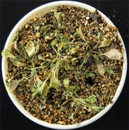
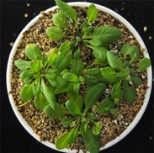
Molecular and physiological study of stress signaling in plants Associate Professor Yuriko Osakabe
Content:
Water stress adversely impacts the physiology of plants, especially photosynthesis, and plant growth and productivity are severely diminished under the stress conditions. Plants have evolved complex physiological and biochemical adaptation mechanisms to adjust and adapt to the environmental stresses. Our research interests are in the molecular and physiological mechanisms that plants use to increase stress tolerance and maintain appropriate hormone homeostasis and responses. Understanding of how these systems are regulated and exclude the impact of stress on plant productivity will provide the useful knowledge needed to improve stress tolerance using biotechnology to maintain the yield and quality of crops. Molecular networks that they are controlled by complex regulatory events mediated by plant hormone signaling, ion transport, membrane receptors, and the activities of transcription factors involved in the regulation of stomatal responses are involved in stress responses (Osakabe Y et al., 2013, 2014).
Genome editing using engineered nucleases is an effective genetic engineering method that uses artificially engineered nucleases to target and digest DNA at specific locations in the genome. Recently, a new method CRISPR/Cas9 has been developed and wildly used in various organisms including plants. We have developed the efficient CRISPR/Cas9 technology in plants using the tissue-specific promoter for Cas9 expression and tru(truncated)-gRNAs. We focus on the further applications of plant genome editing to improve the plant growth and stress tolerance.
crack
Osakabe Y et al. Frontiers in Plant Science (2014)
Identification of the water-stress responses in plants
Keywords：plant molecular biology,
water stress response, genome editing
E-mail: osakabe.yuriko@tokushima-u.ac.jp
Tel: 088-656-9310
Fax : 088-656-9310
HP : http://www.plantbio.bb.tokushima-u.ac.jp
Arabidopsis
(wild-type)
water stress-tolerance
(mutant)

